Slide 1
Orthographe
CM
www.laclassedemallory.net
Les homophones grammaticaux

Slide 2


Objectif de la séance
Aujourd’hui, nous allons travailler en orthographe. Nous allons apprendre à orthographier les homophones grammaticaux.
Il est important de savoir différencier et orthographier correctement les homophones grammaticaux car ce sont de petits mots très fréquents. Cela nous permettra de faire moins d’erreurs dans nos productions d’écrits.

Slide 3
Dans quelle matière va-t-on travailler?
Qu’allons-nous apprendre?
Pourquoi cela nous sera-t-il utile?

Slide 4
Pré-requis : homophone ?
Qu’est-ce-que des homophones?
Deux mots sont homophones s’ils se prononcent de la même façon mais ont une orthographe différente.

Slide 5
Les homophones ou et où
Ne confonds pas ou et où :
ou est une conjonction de coordination. Il peut être remplacé par ou bien
où est un pronom relatif ou un adverbe interrogatif. On ne peut pas le remplacer par ou bien.
Il prendra son vélo ou (ou bien) sa trottinette.
Il passera devant la ferme où j’ai grandi.

Slide 6
Complète avec ou/ où:
Mes amis, ....... pensez-vous passer vos prochaines vacances?
Au Mexique ....... au Canada?
Il faut que nous le sachions, c'est l'un ....... l'autre.
Au restaurant, vous pouvez prendre un menu ....... manger à la carte.
Ses parents désirent acheter un pavillon ....... un appartement.
Peu importe ....... ce logement sera situé.
Nous ne connaissons pas la région ....... ont déménagé nos amis.
Nous irons leur rendre visite en juillet ....... en août.

Slide 7
Les homophones c’est/s’est
Il ne faut pas confondre c'est et s'est.
S'est :
On peut le remplacer par se ou me.
Il s'est blessé. C'est drôle.
Cela est drôle.
C'est :
On peut remplacer c' par cela.
Il se blesse.
Je me suis blessé.

Slide 8
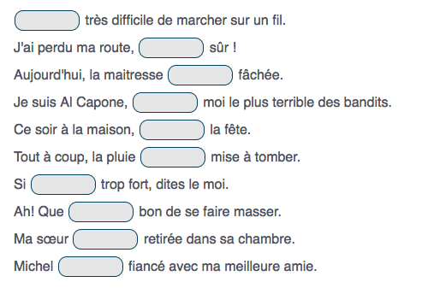
Complète avec c’est/s’est :

Slide 9
Les homophones leurs/leur
Leur :
Devant un verbe, leur est invariable. C'est un pronom personnel. On peut le remplacer par lui.
Leur/leurs
Devant un nom, leur s 'accorde. C'est un déterminant possessif. On peut le remplacer par mon ma ou mes.
Il leur parle. C'est leurs chats.
Leur est devant un verbe. Je peux le remplacer par lui : Il lui parle.
PAS D'ACCORD
Leur est devant un nom. Je peux le remplacer par mes :
C'est mes chats.
ACCORD AVEC LE NOM

Slide 10
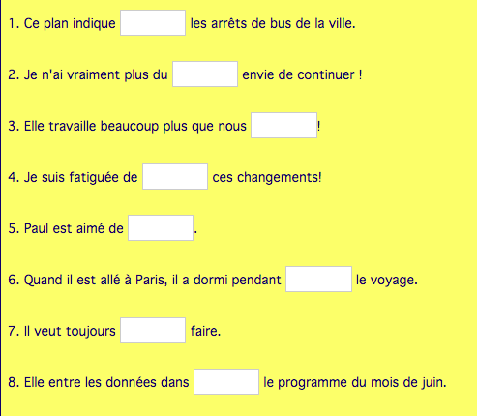
Complète avec tout/tous :

Slide 11
Les homophones tous/tout
tout :
Devant un verbe, il s’accorde avec le nom qu’il remplace
tout
Devant un nom, il s’accorde avec le nom qu’il précède
Les chats sont malins, tous se tapissent pour chasser.
Tous les chats.
tout est devant un nom. ACCORD AVEC LE NOM
Tout est devant un verbe. ACCORD AVEC LE NOM QU’IL REMPLACE

Slide 12
Complète avec son/sont :
D’après (son – sont) père et (son – sont) oncle, ces plantes (son – sont) toxiques..
Ses pneus (son – sont) trop usés, c’est pourquoi elle a porté (son – sont) auto au garage.
Ce ne (son – sont) pas de gros travaux et elle peut prendre tout (son – sont) temps.
(Son – Sont) permis de conduire et sa carte d’assurance maladie (son – sont) périmés, ce (son – sont) des petites choses comme ça qui l’épuisent

Slide 13
Les homophones se/ce
Ne confonds pas ce et se :
se est un pronom de la 3ème personne du singulier. Il est toujours placé devant un verbe. Il peut être remplacé par me ou te lorsque l’on change de personne.
ce est un déterminant démonstratif. Il accompagne un nom. Il peut être remplacé par ces
Aliénor se laisse glisser. Je me laisse glisser.
Ce texte est écrit par Arthur. Ces textes sont écrits par Arthur.

Slide 14
Complète avec se/ce :
Ils (ce – se) sont présentés aux urgences pour un simple rhume.
Le soleil (ce – se) levait sur (ce – se) paysage dévasté.
(Ce – Se) que tu vois, (ce – se) ne sont pas des mauvaises herbes, (ce – se) sont des ancolies..

Slide 15
Les homophones ses/ces
Ne confonds pas ces et ses :
ses est un déterminant possessif. Il indique à qui appartient le nom qu’il précède.Il peut être remplacé par mes ou tes lorsque l’on change de personne.
ces est un déterminant démonstratif. Il accompagne un nom et sert à désigner. Il peut être remplacé par cet
Il a perdu ses clés Il a perdu mes clés.
Regarde ces agneaux Regarde cet agneau.

Slide 16
Complète avec ses/ces :
J'ai parlé à Marc, …………… oncles viennent manger demain soir.
Couvre-toi bien ………… prochaines nuits seront plus froides.
…………………. filles, près du mur, se font toujours remarquer.
Gaëlle a rangé sa bibliothèque, elle a classé ……………. livres par ordre alphabétique.

Slide 17
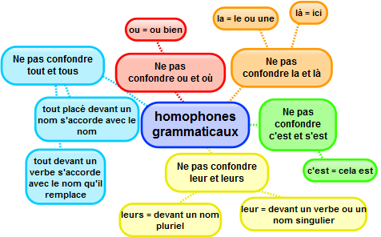
En résumé

